Slide 1
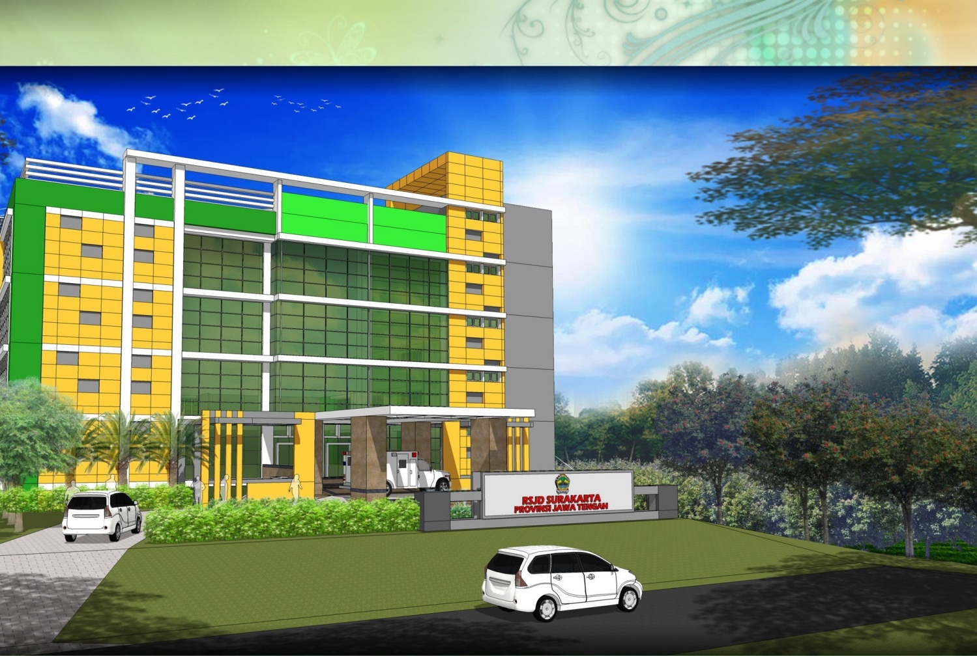
LAPORAN KINERJA 2018
MARET
RSJD
dr. ARIF ZAINUDIN

Slide 2
KINERJA ANGGARAN

Slide 3
REALISASI ANGGARAN
1
7,18%

Slide 4
2
REALISASI BELANJA LANGSUNG
NO | PROGRAM/KEGIATAN | ANGGARAN | REALISASI KEUANGAN (%) | REALISASI FISIK (%)
Program Pelayanan Administrasi Perkantoran
1. | Kegiatan Penyediaan Jasa Pelayanan Perkantoran | 8.000.000.000 | 3,60 | 21,49
Program Pelayanan Kesehatan
1. | Kegiatan Peningkatan Derajat Kesehatan Masyarakat Dengan Penyediaan Fasillitas Perawatan Kesehatan Bagi Penderita Akibat Dampak Asap Rokok | 13.500.000.000 | - | -
2. | Kegiatan Pemenuhan Fasilitas Pelayanan Kesehatan | 25.000.000.000 | - | 5,20
3. | Kegiatan Pemenuhan Sarana Dan Prasarana Pelayanan Kesehatan Rujukan ( DAK ) | 5,973.777.000 | - | 54,58
Program Promosi Dan Pemberdayaan
1. | Kegiatan Penyelenggaraan Pemberdayaan Masyarakat Dan Kemitraan tk Provinsi | 750.000.000 | 4,28 | 4,28
Program Peningkatan Mutu Pelayanan Kesehatan BLUD
1. | Kegiatan Pelayanan Dan Pendukung Pelayanan | 40.000.000.000 | 6,93 | 10,57
Program Sumber Daya Manusia Kesehatan
1. | Kegiatan Penyelenggaraan Pendidikan Tenaga Kesehatan | 1.000.000.000 | 4,08 | 7,49

Slide 5
KINERJA PENDAPATAN

Slide 6
REALISASI PENDAPATAN
1
SAMPAI DENGAN BULAN FEBRUARI
TARGET | REALISASI
Rp. | Rp. | (%)
40.000.000.000 | 5.535.111.155 | 13.84

Slide 7
REALISASI PENDAPATAN

Slide 8
2
REALISASI PENDAPATAN PER KEGIATAN
22,85%
10,22%

Slide 9
KINERJA PELAYANAN

Slide 10
1
CAPAIAN KINERJA PELAYANAN
INDIKATOR KINERJA | CAPAIAN
 | JAN | FEB
BOR (%) | 62,98 | 64,53
LOS (Hari) | 28 | 27
Cakupan Kunjungan Rawat Jalan | 8.300 | 6.918
Cakupan Kunjungan Rawat Inap | 247 | 230
IGD | 309 | 268

Slide 11
PELAYANAN BERDASARKAN CARA BAYAR
2
RAWAT JALAN
NO | CARA BAYAR | BULAN
 |  | JAN | FEB
1 | UMUM | 2.067 | 1.175
2 | NPBI | 1.029 | 854
3 | PBI | 1.324 | 1.250
4 | JKD | 104 | 108
5 | BKMKS | 0 | 0
RAWAT INAP
NO | CARA BAYAR | BULAN
 |  | JAN | FEB
1 | UMUM | 51 | 29
2 | NPBI | 51 | 63
3 | PBI | 123 | 122
4 | JKD | 22 | 16
5 | BKMKS | 0 | 0

Slide 12
KUNJUNGAN BERDASARKAN WILAYAH
3
RAWAT JALAN
NO | KOTA ASAL | PELAYANAN
 |  | JAN | FEB
1. | SURAKARTA | 758 | 559
2. | WONOGIRI | 216 | 183
3. | SUKOHARJO | 776 | 540
4. | KARANGANYAR | 883 | 558
5. | SRAGEN | 711 | 617
6. | BOYOLALI | 383 | 349
7. | KLATEN | 76 | 58
8. | BLORA | 33 | 26
9. | GROBOGAN | 33 | 28
10. | LL JATENG | 157 | 96
11. | NGAWI | 86 | 81
12. | MAGETAN | 94 | 91
13. | MADIUN | 37 | 40
14. | PONOROGO | 48 | 49
15. | PACITAN | 20 | 19
16. | BOJONEGORO | 23 | 9
17. | LL JATIM | 190 | 84

Slide 13
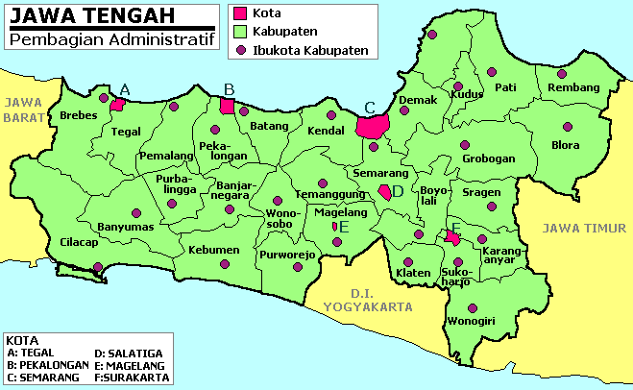
DATA WILAYAH CAKUPAN SURAKARTA & JAWA TENGAH
RAWAT JALAN
SKA
1.317
GRO
61
BLO
59
JATENG
LAIN
253
BOY
732
SRA
1.328
KRA
1.441
KLA
134
WON
399
SUK
1.316

Slide 14
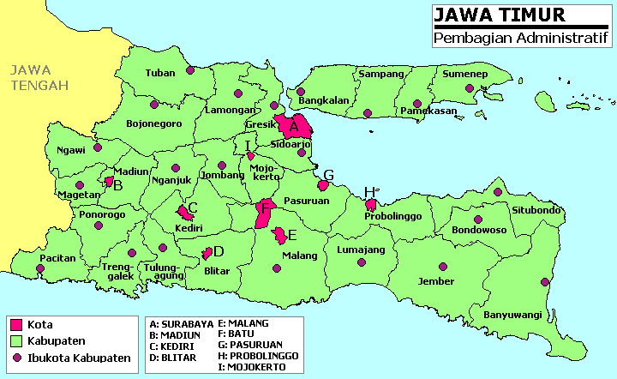
DATA WILAYAH CAKUPAN JAWA TIMUR
MAGETAN
185
NGAWI
167
JATIM
LAINNYA
274
BOJO
NEGORO
32
MADIUN
77
PACITAN
39
PONOROGO
97

Slide 15
DATA WILAYAH CAKUPAN SURAKARTA & JAWA TENGAH
RAWAT INAP
SKA
42
GRO
4
BLO
23
JATENG
LAIN
62
BOY
43
SRA
61
KRA
57
KLA
2
WON
46
SUK
52

Slide 16
DATA WILAYAH CAKUPAN JAWA TIMUR
MAGETAN
12
NGAWI
16
JATIM
LAINNYA
23
BOJO
NEGORO
4
MADIUN
6
PACITAN
9
PONOROGO
15

Slide 17
KINERJA INSTALASI

Slide 18
INSTALASI FARMASI
INSTALASI RADIOLOGI
NO | JENIS KEGIATAN | JAN | FEB
1 | Pelayanan Obat Rawat Jalan | 3.394 | 3.164
2 | Pelayanan Obat Rawat Inap | 1.488 | 1.456
3 | Pelayanan Obat IGD | 391 | 402
NO | JENIS KEGIATAN | JAN | FEB
1 | Cranium AP/LAT | - | -
2 | Thorax AP/LAT | 35 | 33
3 | Abdomen | - | 4
4 | BNO | - | -
5 | Cervical AP/LAT/OBLIQ | - | -
6 | Vert Thoracal | - | -
7 | Vert Thoracolumbal | 2 | -
8 | Vert Lumbalis | - | -
9 | Vert Lumbosacral | 4 | 10
10 | Os Sacrum | - | -
11 | Os Coccygeus | - | -
12 | Extremitas Superior | 4 | 6
13 | Extremitas Inferior | 18 | 8
14 | Colon In Loop | - | -
15 | IVP | - | -
16 | USG | 13 | 12
17 | Panoramic | - | -
18 | Pelvis/ Hip Joint | - | 1
19 | CT Scan | 6 | 11
INSTALASI LABORATORIUM
NO | JENIS KEGIATAN | JAN | FEB
1 | Faeces Rutin | 2 | 2
2 | Hematologi | 287 | 273
4 | Kimia Klinik | 1.373 | 1.374
5 | Pemeriksaan Narkoba | 1.027 | 365
6 | Urine Analisa | 60 | 44
7 | Imunoserologi | 8 | 35

Slide 19
INSTALASI FISIOTERAPI
INSTALASI PSIKOLOGI
NO | JENIS KEGIATAN | JAN | FEB
Sederhana A
1 | Exercise Therapy | 22 | 29
2 | Asesmen Fisioterapi | 14 | 14
3 | Static Bycicle | 2 | 0
4 | Class Exercise | 25 | 50
5 | Treadmill | 4 | 5
Sederhana B
1 | Elektrical Stimulation | 12 | 0
2 | Infrared Lokal | 16 | 17
3 | Tens | 17 | 17
4 | Pijat Bayi | - | 0
Sederhana C
1 | Mwd | 22 | 17
2 | Cryotherapy | - | 0
3 | Swd | 8 | 10
4 | Ultrasound Therapy | 13 | 13
5 | Parafin Bath | - | 0
Kecil A
1 | Infra Red General | 15 | 12
Kecil B
1 | Exercise Therapy General | 14 | 12
Kecil C
1 | Swt | - | 0
2 | Traksi L/C | 10 | 10
NO | JENIS KEGIATAN | JAN | FEB
1 | Psikometri Kiriman Dokter | 23 | 16
2 | SK. Sehat Jiwa | 98 | 149
3 | SK. Bebas Napza | 0 | 0
4 | SK. Sakit Jiwa | 0 | 0
5 | VISUM | 3 | 0
6 | Seleksi Karyawan | 3 | 0
7 | Ev. Psikologi Pribadi | 1 | 0
8 | Tes Intelegensi | 0 | 2
9 | Tes Bakat Minat | 0 | 0
10 | Konsultasi Psi | 9 | 1
11 | Psikoedukasi | 0 | 0
12 | Psikotes Kep. Dinas | 0 | 0
13 | Terapi | 4 | 0
14 | Penyuluhan | 0 | 0

Slide 20
INSTALASI NAPZA
INSTALASI PSIKOGERIATRI
NO | JENIS KEGIATAN | JAN | FEB
1 | Konseling Napza | 7 | -
2 | Konseling Psikologi | - | -
3 | Konseling Keluarga | - | -
4 | Rehabilitasi/ TAK | 37 | 50
5 | Fisioterapi | - | -
6 | Psikoterapi Supportif | 3 | -
7 | CBT | - | -
8 | Brief Intervention | - | -
9 | Motivasi Interview | - | -
10 | Psikologi | - | -
11 | Okupasi Terapi | - | -
12 | ECT | - | -
NO | JENIS KEGIATAN | JAN | FEB
1 | MMSE | 1 | -
2 | GDS | 1 | -
3 | CDT | - | -
4 | Intensif Care | 82 | 77
5 | High Care | 73 | 87
6 | Maksimal Care | 56 | 19
7 | Minimal Care | 3 | 6
8 | TAK | - | -
9 | Perawatan Luka Bersih | - | -
10 | Perawatan Luka Infeksi | - | -
11 | Pasang O2 | - | -

Slide 21
INSTALASI RAWAT INAP
NO | JENIS KEGIATAN | JAN | FEB
1 | Penanganan pasien akut | 125 | 154
2 | Penanganan pasien sub akut | 5 | 8
3 | Penanganan pasien melarikan diri | -
4 | Penanganan pasien meninggal dunia/ mati | -
5 | Penanganan pasien percobaan bunuh diri | 1
6 | Penanganan pasien yang dipindahkan ke ruang fisik dan akut | 16 | 17
7 | Penanganan pasien yang dirujuk ke RS lain | 1 | 3
8 | Insiden Patient Safety | 3 | 2
9 | Insiden Infeksi Nosokomial | -
10 | Penanganan pasien alergi obat | -
11 | Penanganan pasien masuk dengan PGOT/Pasung/ PMI/Integrasi Baresos | 46 | 41
12 | Penanganan pasien Visum | 1 | 1

Slide 22
INSTALASI GIGI & MULUT
INSTALASI TUMBUH KEMBANG ANAK
NO | JENIS KEGIATAN | JAN | FEB
1 | Tumpatan Gigi Tetap | 5 | 5
2 | Tumpatan Gigi Sulung | - | -
3 | Tumpatan Gigi Sementara | 13 | 6
4 | Pengobatan Pulpa | 2 | -
5 | Pencabutan Gigi Tetap | 6 | 5
6 | Pencabutan Gigi Sulung | 1 | -
7 | Pengobatan Periodontal | 1 | -
8 | Pengobatan Abses | 2 | 7
9 | Pembersihan Karang Gigi | 3 | 2
10 | Lain-lain | 106 | 93
NO | JENIS KEGIATAN | JAN | FEB
TERAPI
1 | Psikotes / Psikometri | - | -
2 | Psikolog - Kompleks (> 1 jam) | - | -
3 | Psikolog - Sedang (½ - 1 jam ) | - | -
4 | Psikolog - Sederhana ( < ½ jam ) | - | -
TERAPI WICARA
1 | Fungsi Bahasa | 48 | 55
2 | Fungsi Bicara / Laku | 48 | 55
3 | Fungsi Menelan | - | -
4 | Dll | - | -
TERAPI OKUPASI
1 | Snooslen Room | - | 4
2 | Semsory Integrasi | 5 | 43
3 | Latihan aktifitas kehidupan sehari-hari | 54 | 30
4 | Proper Body Mekanik | 18 | 18
5 | Pembuatan Alat Lontar dan Adaptasi Alat | - | -
6 | Latihan Rileksasi | - | -
7 | Analisa & Intervensi, Persepsi, Kognitif, Psikomotor | 65 | 48
8 | Terapi Modalitas | - | -
9 | Terapi Orthopedagoge | 32 | 30
10 | Terapi Biofeedback | - | -
11 | Terapi Neurofeedback | 4 | -
12 | Dll | 10 | 45

Slide 23
INSTALASI GAWAT DARURAT
INSTALASI ELEKTROMEDIK
NO | JENIS KEGIATAN | JAN | FEB
1 | Perawatan Luka Baru | 3 | 5
2 | Perawatan Luka Lama | 12 | 15
3 | Hecting < 5 | 3 | 3
4 | Hecting up | - | 10
5 | Askep Critical Care | 329 | 287
6 | Pelayanan 1 hari rawat | -
7 | Pemasangan NGT | -
8 | Pemasangan DC | -
9 | Penggunaan Ambulance | - | 1
10 | Pemakaian Oksigen | 1 | 5
11 | Pemasangan Infus | 10 | 10
12 | EKG | 2 | 5
NO | JENIS KEGIATAN | JAN | FEB
1 | ECT KONVENSIONAL | - | -
2 | MECTA | 52 | 59
3 | EKG | 51 | 47
4 | EEG | 6 | 7
5 | STRESS ANALISER | - | -
6 | TMS | 21 | 27
7 | EMG | 6 | 9

Slide 24
INSTALASI KESEHATAN JIWA MASYARAKAT
INSTALASI REHABILITASI
NO | JENIS KEGIATAN | JAN | FEB
PROMOSI KESEHATAN
1 | Penyuluhan media radio | 1 | 1
2 | Penyuluhan Kesehatan Jiwa ke masyarakat | -
3 | Support Group | 3 | 3
4 | Konsultasi keluarga pasien | 6 | 3
5 | Kunjungan ke rumah pasien | - | 1
INTEGRASI PELAYANAN KESEHATAN JIWA |  | 4 | 4
KERJASAMA LINTAS SEKTOR
1 | Penjaringan PGOT | 5 | 15
2 | Penerimaan PGOT Non Penjaringan | -
3 | Penerimaan pasien panti | 9 | 12
4 | Penjemputan pasien pasung | -
5 | Pendampingan korban kekerasan | - | 3
6 | Rapat Koordinasi Lintas Sektor | 1 | 4
7 | Pelatihan Kader Kesehatan | - | 1
8 | Bimbingan & Penyuluhan berbasis gender | -
JENIS KEGIATAN | JAN | FEB
Pasien Laki-laki
a. Okupasi Terapi Kerja Peternakan/Perikanan | 48 | 46
b. Okupasi Terapi Kerja Cuci Motor | 44 | 51
c. Okupasi Terapi Kerja Kewirausahaan | 42 | 53
d. Okupasi Terapi Pertanian | 53 | 53
e. Okupasi Terapi kebersihan Lingkungan | 55 | 49
Pasien Perempuan
a. Okupasi Terapi Kerja Menyulam/Menjahit | 12 | 21
b. Okupasi Terapi Kerja Memasak | 16 | 18
c. Okupasi Terapi Kerja Membuat Telor Asin | 6 | 17
d. Okupasi Terapi Kerja Rumah Tangga | 28 | 22
e. Okupasi Terapi Kerja Mainan Anak | 29 | 12
f. Okupasi Terapi Kerja Kerajinan Tangan | 32 | 11
Pasien Laki-laki dan Perempuan
a. Okupasi Terapi Gerak | 340 | 252
b. Okupasi Terapi Musik | 454 | 355
c. Okupasi Terapi Agama | 388 | 380
d. Okupasi Terapi Permainan | 439 | 354
e. Terapi Kelompok | 35 | 18
f. Okupasi Terapi Rekreasi | 30 | 29
g. Terapi Family Gathering | 12 | 19
h. Day Care | 48 | 34

Slide 25
INSTALASI RAWAT JALAN
PSIKIATRI
NO | JENIS KEGIATAN |  | JAN | FEB
1 | Suntik |  | 87 | 87
2 | Pasien Opname |  | 20 | 15
3 | Pasien IPWL |  | 3 | 2
4 | Pasien Napza |  | - | 11
5 | Surat Keterangan
 | a. SK Bebas Narkoba |  | 333 | 122
 | b. SK Sehat Jiwa |  | 743 | 196
 | c. SK Sehat Fisik |  | 116 | 108
 | d. SK Sakit Jiwa |  | 6 | 2
 | e. Visum |  | 4 | 3
 | f. SK Pernah Opname |  | - | -
 | g. SK PKHI |  | - | -

Slide 26
NON PSIKIATRI
KUNJUNGAN RAWAT JALAN NON PSIKIATRI
NO | KETERANGAN | BULAN
 |  | JAN | FEB
1 | JUMLAH KUNJUNGAN | 312 | 232
2 | CARA BAYAR
 | UMUM | 168 | 56
 | N PBI | 121 | 105
 | PBI | 23 | 21
 | BKMKS | - | -
 | JAMKESDA | - | -
NO | KEGIATAN | BULAN
 |  | JAN | FEB
1 | ANAK | 11 | 11
2 | SARAF | 98 | 100
3 | KULIT & KELAMIN | 5 | 5
4 | PENYAKIT DALAM | 32 | 22

Slide 27
INSTALASI GIZI
INSTALASI IPS RS
NO | JENIS KEGIATAN | JAN | FEB
1 | Permintaan makanan pasien rawat inap | 6.656 | 6.155
2 | Pelayanan Konseling Gizi | 40 | 42
3 | Survey Diet Pasien | 1.063 | 1.240
NO | JENIS KEGIATAN | BULAN
 |  | JAN | FEB
1 | Pemeliharaan rutin Alat Medis | 29 | 29
2 | Pemeliharaan rutin Peralatan Elektronika dan Komunikasi | 125 | 125
3 | Pemeliharaan rutin Peralatan Listrik dan Air | 128 | 128
4 | Pemeliharaan rutin peralatan Laundry dan Kitchen | 2 | 2
5 | Perbaikan Alat Medis | 3 | 3
6 | Perbaikan Elektronika dan Komunikasi | 20 | 20
7 | Perbaikan Listrik dan Air | 83 | 83
8 | Perbaikan Laundry dan Kitchen | 1 | 1
9 | Perbaikan dan Pemeliharaan oleh Pihak Ketiga | 15 | 15
INSTALASI LAUNDRY
NO | JENIS KEGIATAN | JAN | FEB
1 | Pencucian Linen RS | 18.710 | 16.700
2 | Pencucian Linen Non RS | 116 | 153
3 | Linen Rusak | 34 | 69

Slide 28
INSTALASI SANITASI
1
NO | JENIS KEGIATAN | BULAN
 |  | JAN | FEB
PEMANTAUAN KUALITAS KESEHATAN LINGKUNGAN
1 | Pemeriksaan suhu ruangan | 11 | 11
2 | Pemeriksaan kelembaban ruang | 8 | 8
3 | Pemeriksaan pencahayaan ruang | 16 | 16
4 | Pemeriksaan kebisingan ruang | 17 | 17
5 | Pemeriksaan angka kuman udara ruang | - | -
6 | Usap lantai ruang | - | -
7 | Usap dinding ruang | - | -
8 | Usap linen bersih ruang | 2 | 2
9 | Usap alat medis/ pemantauan kualitas hasil sterilisasi | - | -
10 | Pemeriksaan kualitas kimia air bersih dan air minum | - | -
11 | Pemeriksaan bakteriologis air bersih/ minum | - | -
12 | Pemeriksaan angka kuman E Coli makanan dan minuman | 7 | 7
13 | Pemeriksaan angka kuman total & angka kuman E Coli alat makan / minum | 5 | 5
14 | Pemeriksaan air limbah (COD, BOD, TSS, pH, Phosphat, NH3-N, Mikrobiologi) | 2 | 2
15 | Pemeriksaan mingguan sisa chlor bebas air bersih | 3 | 3
16 | Pemeriksaa pH & suhu air bersih mingguan | 3 | 3

Slide 29
INSTALASI SANITASI
2
NO | JENIS KEGIATAN |  | BULAN
 |  |  | JAN | FEB
PENYEHATAN AIR
1 | Desinfeksi air bersih |  | 1 | 1
2 | Pengurasan tandon |  | - | -
PENGELOLAAN LIMBAH
1 | Pemantauan proses pengambilan & pengiriman limbah padat medis |  | 25 | 25
2 | Insenerasi limbah padat medis |  | - | -
3 | Pemantauan pengelolaan sampah medis |  | 25 | 25
4 | Pemantauan pengelolaan sampah non medis |  | 51 | 51
SANITASI RUANG DAN LINGKUNGAN
1 | Pemantauan pemeliharaan lingkungan kerja secara insentif (dengan checklist) |  | 43 | 43
2 | Pemantauan sanitasi ruang dan bangunan (inspeksi langsung) |  | 64 | 64
3 | Pemantauan pemeliharaan taman & lingkungan luar gedung ( dengan checlist) |  | 62 | 62
PENGENDALIAN VEKTOR / BINATANG PENGGANGGU
1 | Survey jentik |  | 53 | 53
2 | Fogging serangga |  | - | -
3 | Pengendalian rayap |  | - | -

Slide 30
SUBAG DIKLITBANG
1
KEGIATAN
NO | KEGIATAN | JAN | FEB
1 | Pengelolaan asrama | 246 | 64
2 | Penerimaan mahasiswa praktek | 423 | 344
3 | Magang | 16 | 5
4 | Kunjungan | - | 8
5 | Permintaan surat keterangan | 19 | 2
6 | Pra penelitian | 9 | -
7 | Penelitian | 4 | 47
8 | Pengembangan SDM Internal | - | 116
9 | Pengembangan SDM Eksternal | 11 | 15
2
PENINGKATAN MUTU SDM
NO | INDIKATOR | JAN | FEB
1 | Persentase pegawai yang mengikuti pelatihan/ Bintek selama jam/ tahun (%) | 0 | 2,6

Slide 31
TERIMA KASIH

